Slide 1
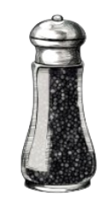
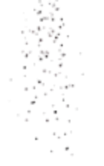

Délicieux!!!
Un Sublime Brevâge
L'âge du Dr. Pepper!

Slide 2
Délicieux

